Slide 1
به نام خدا
پروژه درس تحلیل و طراحی زبان ها استاد عزت دوست
بررسی ویژگی های زبان جاوا
نام دانشجو: شیرین شغلی
دانشگاه آزاد تهران جنوب

Slide 2
چکیده
زبان جاوا مانند هر زبان برنامه‌نویسی دیگری دستور زبان، ساختار و پارادایم برنامه‌نویسی خاص خود را دارد. پارادایم برنامه‌نویسی این زبان مبتنی بر مفهوم شی‌گرایی است. زبان جاوا را می‌توان یکی از مشتقات زبان C دانست و قواعد ساختاری آن نیز شبیه C است.
در این ارائه سعی بر این بوده است که جمع‌بندی کاملی از جوانب مختلف در مورد زبان برنامه‌نویسی جاوا به عنوان محبوب‌ترین زبان برنامه‌نویسی سال‌های اخیر در دنیا داشته باشیم و معایب و مزایای آن را بررسی کنیم. در ادامه فریمورک‌هایی که برای جاوا وجود دارند را معرفی نمودیم و ویژگی‌های این زبان را در قیاس با زبان‌های دیگر به تفصیل مورد بررسی قرار دادیم.

Slide 3
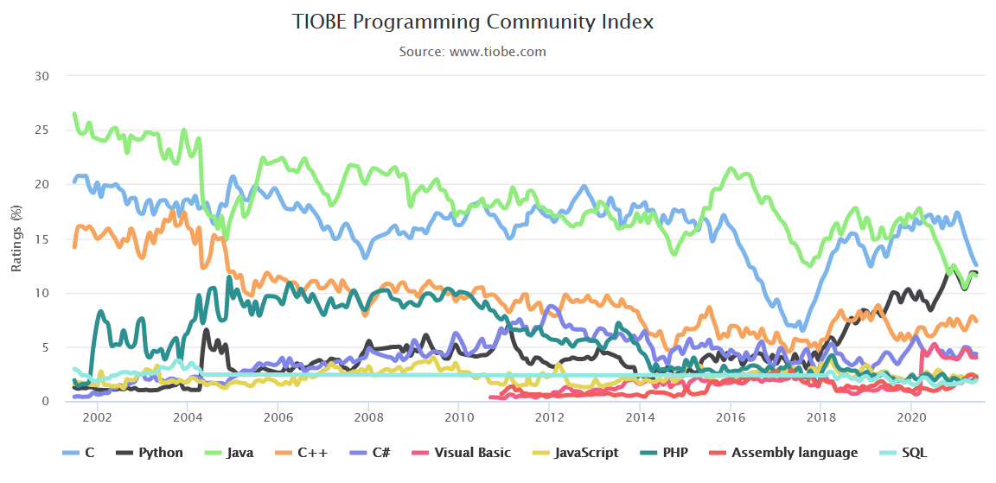
مقدمه ای بر زبان جاوا
زبان برنامه نویسی جاوا (JAVA) در 23 مه 1995 برابر با 2 خرداد 1374 توسط جیمز گاسلینگ (James Gosling) طراحی شده است. جاوا به گواهی سایت معتبر Tiobe از سال 2001 همواره به عنوان اولین یا دومین زبان برنامه‌نویسی دنیا مطرح بوده است.
همه چیز از اوایل دهه 1990 آغاز شد، یعنی زمانی که شرکتSun Microsystems شروع به توسعه نسخه بهتری از C++ کرد که بتواند به آسانی پرتابل شود، برای افراد مبتدی مطلوب باشد و به مدیریت خودکار حافظه بپردازد. تحقیقات این شرکت منجر به خلق یک زبان کاملاً جدید شد که نام آن از میان ده‌ها نام پیشنهادی در اتاق جلسه معرفیش انتخاب شد.

Slide 4
جاوا یک زبان برنامه‌نویسی چندمنظوره و شی‌گرا است که تا حدودی زیادی به C و ++C شباهت دارد؛ اما استفاده از آن آسان‌تر است و امکان ساخت برنامه‌هایی قدرتمند با آن وجود دارد. البته تعریفی که شرکت سان مایکروسیستمز در سال 2000 ارائه کرده است، شاید از تعریف فوق گویاتر باشد:
جاوا زبان رایانه‌ای ساده، شی‌گرا، مناسب شبکه، تفسیرشدنی، مستحکم، امن، فارغ از معماری، پرتابل، با عملکرد بالا، چندنخی و دینامیک است.
در ادامه هر یک از خصوصیات فوق را به طرز جداگانه‌ای مورد بررسی قرار می‌دهیم:
جاوا یک زبان ساده است
جاوا در ابتدا بر اساس زبان‌های C و C++ و با حذف برخی ویژگی‌هایی که قابلیت سردرگم کننده داشتند مدلسازی شد. از جمله این ویژگی‌ها می‌توان به اشاره‌گرها، پیاده‌سازی چندباره وراثت و بارگذاری بیش از حد عملگرها اشاره کرد که در جاوا حذف شدند. یکی از ویژگی‌هایی که در C++/C وجود نداشت؛ اما جزو ویژگی‌های اساسی جاوا به شمار می‌آید، امکان بازیافت حافظه (garbage-collection) است که به طور خودکار اشیا و آرایه‌های بی استفاده را حذف می‌کند.

Slide 5
جاوا یک زبان شی‌گرا است
تمرکز شی‌گرایی جاوا موجب شده است که توسعه‌دهندگانی که از این زبان استفاده می‌کنند، از آن برای حل یک مسئله استفاده کنند و نه سروکله زدن با آن برای رفع محدودیت‌های مسئله. این وضعیت موجب تمایز بین جاوا و C شده است. برای نمونه اگر می‌خواهید برنامه‌ای برای یک حساب بانکی بنویسید، در جاوا تنها باید به ذخیره‌سازی شی حساب بانکی بپردازید؛ اما در C باید وضعیت حساب (تراز حساب) و رفتارهایی مانند واریز یا برداشت را به طور مستقل برنامه‌نویسی کنید.
جاوا یک زبان مبتنی بر شبکه است
کتابخانه وسیع شبکه در جاوا باعث شده است که امکان کار با پروتکل کنترل انتقال/پروتکل اینترنت (TCP/IP) و پروتکل‌های شبکه مانند HTTP ( پروتکل انتقال ابرمتن )و FTP (پروتکل انتقال فایل) ساده‌تر شود و همچنین وظیفه ایجاد اتصال‌های شبکه آسان‌تر گشته است. به علاوه برنامه‌های جاوا می‌توانند از طریق شبکه TCP/IP، از طریق URLها، به اشیا دسترسی داشته باشند و این دسترسی به همان سادگی دسترسی روی سیستم فایل محلی است.
جاوا یک زبان پرتابل است
عدم وابستگی به معماری موجب پرتابل شدن جاوا شده است. با این حال پرتابل بودن جاوا چیزی فراتر از مستقل بودن دستورالعمل‌های بایت‌کدها از پلتفرم است. برای مثال در نظر بگیرید که اندازه نوع عدد صحیح روی پلتفرم‌های مختلف یکسان خواهد بود. برای نمونه یک نوع عدد صحیح 32 بیتی، صرف‌نظر از این که روی پلتفرم‌های با رجیسترهای 16 بیتی، 32 بیتی یا 64 بیتی پردازش شود؛ در هر حال به صورت علامت‌دار بوده و 32 بیت از حافظه را اشغال می‌کند. کتابخانه‌های جاوا نیز به پرتابل بودن آن کمک می‌کنند. این کتابخانه‌ها در موارد ضروری، انواع داده‌ای را ارائه می‌کنند که به روشی تا حد امکان پرتابل، کد جاوا را به قابلیت‌های خاص پلتفرم متصل می‌سازد.

Slide 6
جاوا یک زبان تفسیر شده است
یک برنامه جاوا در زمان اجرا به طور غیر مستقیم از طریق یک ماشین مجازی (که بازنمایی نرم‌افزاری از یک پلتفرم فرضی است) و محیط زمان اجرای مرتبط با آن با واسطه روی یک پلتفرم زیرساخت (مانند ویندوز یا لینوکس) اجرا می‌شود. این ماشین مجازی بایت‌کدها (دستورالعمل‌ها و داده‌های مرتبط) را از طریق تفسیر به دستورالعمل‌های خاص پلتفرم ترجمه می‌کند. منظور از تفسیر، عمل شناسایی معنی دستورالعمل‌ها و سپس انتخاب دستورالعمل‌های خاص پلتفرم برای اجرا است. در ادامه ماشین مجازی این دستورالعمل‌های خاص پلتفرم را اجرا می‌کند. این ویژگی تفسیری بودن جاوا باعث شده است که خطایابی برنامه‌های جاوا آسان‌تر شود، چون اغلب اطلاعات در زمان کامپایل در واقع در محیط اجرا وجود دارند. تفسیری بودن جاوا همچنین امکان به تأخیر انداختن پیوند بین قطعات مختلف برنامه جاوا تا زمان اجرا را فراهم ساخته است و این مسئله موجب افزایش سرعت توسعه برنامه می‌شود.
جاوا یک زبان مستحکم است
برنامه‌های جاوا باید قابل اعتماد باشند، زیرا هم در اپلیکیشن‌های مصرفی و هم مأموریت‌های حیاتی استفاده می‌شوند که از پخش‌کننده‌های بلوری تا ناوبری خودرو یا سیستم‌های کنترل هوایی را شامل می‌شود. ویژگی‌های زبان جاوا که باعث استحکام آن می‌شوند، شامل اعلان‌ها، بررسی دوباره نوع داده، یک بار در زمان کامپایل و بار دیگر در زمان اجرا (برای جلوگیری از عدم تطبیق نسخه‌ها)، آرایه‌های واقعی با بررسی خودکار کران‌ها و کنار گذاشتن اشاره‌گرها است.
جنبه دیگری که موجب استحکام جاوا می‌شود، این است که حلقه‌ها به جای عبارت‌های عدد صحیح که در آن 0 برابر «نادرست» و مقادیر غیر صفر برابر با «درست» هستند، باید به وسیله عبارت‌های بولی کنترل شوند. برای مثال برخلاف C، در جاوا حلقه‌هایی مانند عبارت زیر
++while (x) x
مجاز نیستند؛ زیرا این حلقه ممکن است در جایی که انتظار می‌رود متوقف نشود. به جای آن باید عبارت‌های بولی صریحی مانند زیر
;++while (x!= 10) x
استفاده شود، یعنی حلقه تا زمانی که x برابر با 10 شود، اجرا خواهد شد.

Slide 7
جاوا یک زبان امن است
برنامه‌های جاوا در محیط‌های شبکه‌بندی شده/ توزیع یافته مورد استفاده قرار می‌گیرند. از آنجا که برنامه‌های جاوا می‌توانند روی پلتفرم‌های مختلف شبکه اجرا شوند، امن ساختن این پلتفرم‌ها در برابر کدهای مخرب که موجب گسترش ویروس‌ها، سرقت اطلاعات کارت‌های بانکی یا اجرای اعمال خرابکارانه می‌شوند، امری حائز اهمیت است. ویژگی‌هایی که موجب استحکام زبان جاوا می‌شوند شامل کنار گذاشتن اشاره‌گرها هستند که به همراه ویژگی‌های امنیتی مانند مدل امن sandbox جاوا و رمزنگاری کلید عمومی فعالیت می‌کنند. این دو نوع از ویژگی‌ها در کنار هم از تأثیر ویروس‌ها و دیگر کدهای خطرناک روی پلتفرم‌های مشکوک جلوگیری می‌کنند. جاوا از لحاظ تئوریک امن است؛ اما در عمل آسیب‌پذیری‌های امنیتی مختلفی شناسایی و مورد سوءاستفاده قرار گرفته است. در نتیجه در زمان‌های قبل، شرکت سان مایکروسیستمز و اینک شرکت اوراکل همواره اقدام به انتشار به‌روزرسانی‌های امنیتی برای جاوا می‌کنند.
جاوا یک زبان فارغ از معماری است
شبکه‌ها موجب اتصال پلتفرم‌هایی با معماری مختلف ریزپردازنده‌ها و سیستم‌های عامل می‌شوند. نمی‌توان انتظار داشت که جاوا دستورالعمل‌های خاص پلتفرم را ایجاد کند و انتظار داشته باشد که این دستورالعمل‌ها از سوی همه انواع پلتفرم‌هایی که بخشی از شبکه هستند درک شود. در عوض جاوا دستورالعمل‌های بایت‌کد مستقل از پلتفرم ایجاد می‌کند که تفسیر آن برای هر پلتفرم (از طریق پیاده‌سازی JVM) آسان است.

Slide 8
جاوا یک زبان با عملکرد بالا است
ویژگی تفسیری بودن جاوا موجب شده است عملکرد بالایی داشته باشد که در اکثر موارد بیش از حد کفایت است. جاوا در مورد اپلیکیشن‌های با عملکرد بسیار بالا از کامپایل درجا (just-in-time) استفاده می‌کند یعنی دستورالعمل‌های بایت‌کد تفسیر شده را تحلیل می‌کند و دستورهای تفسیر شده با بسامد بالا را به دستورالعمل‌های خاص پلتفرم کامپایل می‌کند. تلاش‌های بعدی برای تفسیر این دستورالعمل‌های بایت‌کد موجب اجرای همان دستورالعمل‌های خاص پلتفرم می‌شود و به این ترتیب عملکرد نرم‌افزار را ارتقا می‌بخشد.
جاوا یک زبان چند نخی (multithread) است
جاوا برای بهبود عملکرد برنامه‌هایی که چندین وظیفه را به یک باره اجرا می‌کنند، از مفهوم اجرای چند نخی پشتیبانی می‌کند. برای نمونه برنامه‌ای که رابط گرافیکی کاربر (GUI) را مدیریت می‌کند و در همین حال منتظر ورودی از یک اتصال شبکه است، از نخ (thread) دیگری به جای نخ GUI برای این انتظار استفاده می‌کند. بدین ترتیب رابط گرافیکی برنامه همچنان پاسخگو است. ابتکارهای همگام‌سازی جاوا به نخ‌ها اجازه می‌دهد که داده‌ها را بدون هیچ تأثیر مخربی بین خود مبادله کنند.
جاوا یک زبان پویا (دینامیک) است
به دلیل ارتباط‌های متقابل بین کد برنامه و کتابخانه‌ها که در زمان اجرا به صورت دینامیک صورت می‌پذیرند، نیازی به ایجاد لینک صریح بین آن‌ها وجود ندارد. در نتیجه زمانی که یک برنامه یا یکی از کتابخانه‌های آن تکامل می‌یابد (برای مثال باگ اصلاح می‌شود یا عملکرد بهبود می‌یابد) توسعه‌دهنده تنها باید برنامه یا کتابخانه به‌روزرسانی شده را منتشر سازد. با این که رفتار دینامیک جاوا موجب شده است به کد کمتری هنگام تغییر کد نیاز باشد؛ اما این روش انتشار می‌تواند موجب تداخل‌هایی نیز بشود. برای نمونه یک توسعه‌دهنده ممکن است یک نوع کلاس را از یک کتابخانه حذف کند یا نام آن را تغییر دهد. وقتی شرکتی کتابخانه به روز شده را منتشر می‌کند، برنامه‌های موجود که به آن نوع کلاس وابسته هستند از کار می‌افتند. برای حل این مشکل جاوا از نوع رابط (interface type) پشتیبانی می‌کند که مانند تعامل بین دو طرف است.

Slide 9
نسخه‌های مختلف جاوا
شرکت سان مایکروسیستمز، کیت توسعه نرم‌افزاری (JDK) شماره 1.0 جاوا را در سال 1995 منتشر کرده است. این JDK نخست برای توسعه اپلیکیشن‌های دسکتاپ و اَپلت (applet) مورد استفاده قرار گرفت. متعاقباً جاوا برنامه‌نویسی دستگاه‌های موبایل و سرورهای تجاری را نیز در این کیت میسر ساخت. ذخیره‌سازی همه کتابخانه‌ها در یک JDK منفرد باعث شده که این کیت بسیار بزرگ‌تر از حد مناسب برای توزیع شود. البته باید این نکته را در نظر داشته باشید که توزیع نرم‌افزارها در دهه 1990 توسط CD های اندازه کوچک و یا از طریق سرعت‌های پایین شبکه صورت می‌گرفته است. از آنجا که اغلب توسعه‌دهندگان به همه API ها نیاز نداشتند (یک توسعه‌دهنده اپلیکیشن‌های دسکتاپ به ندرت به API های سرورهای تجاری نیاز پیدا می‌کند) شرکت Sun این مشکل توزیع را با تقسیم جاوا به سه نسخه حل کرد. این نسخه‌ها نهایتاً به نام JAVA SE،، JAVA EE و JAVA ME نامیده شدند که در ادامه هر کدام را توضیح داده‌ایم.
پلتفرم جاوا، نسخه استاندارد (Java SE)- این نسخه از جاوا برای توسعه اپلیکیشن‌های سمت کلاینت که روی رایانه‌های رومیزی اجرا می‌شوند، و اپلت‌ها که روی مرورگرهای وب اجرا می‌شوند، طراحی شده است.
پلتفرم جاوا نسخه انترپرایز (Java EE)- این نسخه از جاوا بر مبنای JAVA SE طراحی شده و به طور انحصاری برای توسعه اپلیکیشن‌های سرور با گرایش سازمانی استفاده می‌شود. اپلیکیشن‌های سمت سرور شامل سرولت‌ها (Servlet) می‌شود که برنامه‌های جاوای مشابه اپلت هستند؛ اما به جای کلاینت روی سرور اجرا می‌شوند. سرولت‌ها از API Java EE Servlet استفاده می‌کنند.
پلتفرم جاوا، نسخه میکرو (Java ME) – این نسخه از جاوا بر مبنای JAVA SE طراحی شده است. این پلتفرم برای توسعه میدلت‌ها (MIDlet) استفاده می‌شود که برنامه‌های جاوایی هستند که روی دستگاه‌های اطلاعاتی موبایل اجرا می‌شوند. ایکس‌لت (Xlet) ها نیز برنامه‌های جاوایی هستند که روی دستگاه‌های مونتاژی اجرا می‌شوند.
JAVA SE پلتفرم اصلی جاوا است و پلتفرم‌های دیگر بر مبنای آن طراحی شده‌اند.

Slide 10
مروری بر پلتفرم جاوا
جاوا هم یک زبان برنامه‌نویسی و هم پلتفرمی برای اجرای کد جاوای کامپایل شده است. این پلتفرم به طور عمده شامل JVM است؛ اما محیط اجرایی را نیز شامل می‌شود که از اجرای JVM روی پلتفرم‌های زیرساختی بومی پشتیبانی می‌کند. JVM خود شامل چند جزء برای بارگذاری، تأیید و اجرای کد جاوا است. در تصویر اسلاید بعد شیوه اجرای یک کد جاوا روی این پلتفرم را مشاهده می‌کنید.
در بخش فوقانی نمودار فوق یک سری از فایل‌های کلاس برنامه را مشاهده می‌کنید که یکی از آن‌ها به نام فایل کلاس اصلی نامیده شده است. برنامه جاوا دست کم باید یک فایل کلاس اصلی داشته باشد که نخستین کلاسی است که بارگذاری، تأیید و اجرا خواهد شد.
JVM بارگذاری کلاس را به مولفه classloader می‌سپارد. Classloader فایل‌های کلاس را از منابع مختلف مانند سیستم‌های فایل، شبکه‌ها و فایل‌های فشرده بارگذاری می‌کند. این مولفه، JVM را از مسائل و مشکلات مرتبط با بارگذاری کلاس بر حذر می‌دارد.
یک فایل کلاس بارگذاری شده در حافظه نگهداری می‌شود و به صورت یک شی ایجاد شده از کلاس Class نمایش می‌یابد. هنگام بارگذاری، bytecode verifier دستورالعمل‌های مختلف بایت‌کد را بررسی می‌کند تا مطمئن شود که معتبر هستند و امنیت را به مخاطره نمی‌اندازند.
اگر بایت‌کد فایل کلاس معتبر نباشد، JVM خاتمه می‌یابد. در غیر این صورت مولفه مفسر آن، بایت‌کد را یک به یک به دستورالعمل‌ها تفسیر می‌کند. در این فرایند تفسیر، دستورالعمل‌های بایت‌کد شناسایی شده و دستورالعمل‌های بومی معادل آن‌ها اجرا می‌شوند.
برخی توالی‌های دستورالعمل‌های بایت‌کد بیش از دیگر موارد تکرار می‌شوند. وقتی مفسر این موقعیت را تشخیص می‌دهد، کامپایلر درجای JVM به نام JIT این توالی‌های بایت‌کد را به کد بومی کامپایل می‌کند تا سریع‌تر اجرا شوند.
در زمان اجرا، مفسر معمولاً با درخواستی برای اجرای بایت‌کد فایل کلاس دیگر مواجه می‌شود که به این برنامه یا یک کتابخانه تعلق دارد. در چنین مواردی classloader فایل کلاس را بارگذاری می‌کند و bytecode verifier بایت‌کد فایل کلاس بارگذاری شده را پیش از اجرا تأیید می‌کند. همچنین در زمان اجرا نیز دستورالعمل‌های بایت‌کد ممکن است از JVM بخواهند که یک فایل را باز کند، چیزی را روی صفحه نمایش دهد، صدایی ایجاد کند یا وظیفه دیگری انجام دهد که نیازمند همکاری با پلتفرم بومی است. در این موارد JVM با استفاده از رابط بومی جاوا (JNI ) که یک پل فناوری برای تعامل با پلتفرم بومی برای اجرای وظایف است این کار را انجام می‌دهد.

Slide 11
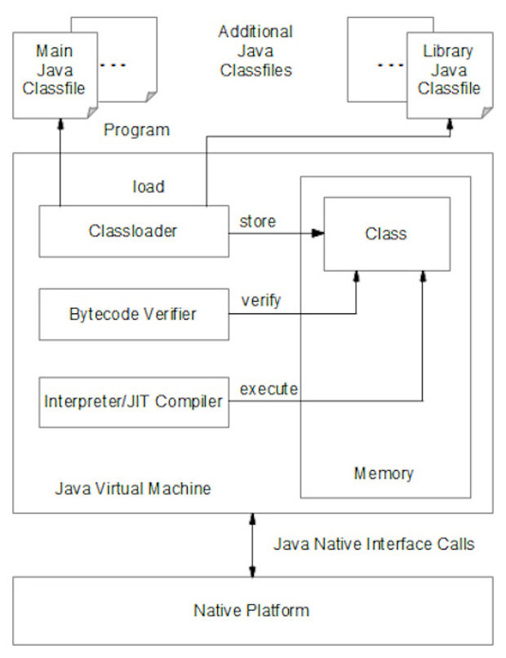
JVM شامل یک مولفه (کامپوننت) classloader، verifier بایت‌کد و یک مفسر و کامپایلر در جا برای بارگذاری، تأیید و اجرای یک فایل کلاس است.

Slide 12
نوع دینامیک یا نوع استاتیک
جاوا یک زبان برنامه‌نویسی با نوع استاتیک است در حالی که زبان‌های برنامه‌نویسی دیگری مانند روبی (Ruby)، پایتون (Python)، و جاوا اسکریپت زبان‌هایی از نوع دینامیک محسوب می‌شوند. اکثر افراد به بحث تفاوت بین زبان‌های با نوع استاتیک و دینامیک علاقه‌مند هستند.
نوع دینامیک
اگر تاکنون تجربه عملی برنامه‌نویسی داشته باشید، با مفهوم متغیر آشنا هستید. در زبان‌های با نوع دینامیک مانند روبی یا جاوا اسکریپت می‌توان متغیری را بدون این که نوع داده ذخیره شده‌اش معین باشد، اعلان کرد. این متغیر از نوع دینامیک است و مقدار آن می‌تواند هر چیزی مانند یک عدد، جمله و یا غیره باشد.
نوع استاتیک
هنگامی که با داده‌ها در زبان‌های از نوع استاتیک مانند جاوا سر و کار داریم، باید در زمان اعلان متغیر دقیقاً مشخص کنیم که متغیر چه نوع داده‌ای را نگهداری خواهد کرد. برای نمونه این متغیر حاوی عدد خواهد بود یا متغیر دیگر متن را ذخیره می‌کند و متغیر سوم حاوی تاریخ خواهد بود. این بدان معنی است که یک زبان از نوع استاتیک ساختار بیشتری را شامل می‌شود. برخی از انواع خطاهایی که برنامه‌نویس‌ها مرتکب می‌شوند، توسط ابزارهایی که جاوا در اختیار ما قرار می‌دهد، حتی پیش از اجرای برنامه، قابل تشخیص هستند. با این حال در صورتی که در زبان‌های از نوع دینامیکی مانند روبی یا پایتون برنامه‌نویسی کنید، چنین خطاهایی تا زمان اجرای برنامه و مواجهه با از کار افتادن برنامه قابل تشخیص نخواهند بود.
بدین ترتیب در زبان‌های برنامه‌نویسی از نوع استاتیک یک لایه اضافی از کدنویسی وجود دارد که باید انواع همه متغیرها از قبل مورد تفکر قرار گرفته و مشخص شود. بنابراین یادگیری زبان‌های از نوع دینامیک برای کسانی که اولین زبان برنامه‌نویسی‌شان از نوع استاتیک بوده است، بسیار آسان‌تر از مسیر معکوس آن خواهد بود.

Slide 13
چه زبان‌هایی از جاوا مشتق شده‌اند؟
برخی زبان‌ها مانند اسکالا (Scala) و گرووی (Groovy) وجود دارند که برای اجرا روی JVM طراحی شده‌اند و یا زبان‌هایی هستند که برای اجرا روی محیط جاوا توسعه یافته‌اند. همچنین ممکن است برخی افراد ادعا کنند که زبان C# تا حدود زیادی تحت تأثیر جاوا توسعه یافته است. زبان سی شارپ مایکروسافت پس از جاوا توسعه یافت و به طور خاص به مقدار زیادی از جاوا الهام گرفته است. سی شارپ موجب برخی بهبودها در جاوا نیز شده است و از این رو این دو زبان به طور متقابل بر هم تأثیرگذار بوده‌اند.
جاوا چه تفاوتی با جاوا اسکریپت دارد؟
هیچ رابطه فنی بین جاوا و جاوا اسکریپت وجود ندارد و این دو، دو زبان کاملا مستقل هستند. جاوا اسکریپت از سوی نت اسکیپ (Netscape) در دهه 90 میلادی توسعه یافته است و در ابتدا LiveScript نامیده می‌شد. زمانی که نت اسکیپ دید هیچ کس از LiveScript استفاده نمی‌کند و جاوا محبوبیت روزافزونی دارد، نام آن را به جاوا اسکریپت تغییر داد تا بتوانند از این موج محبوبیت جاوا بهره‌مند شوند. در واقع این ایده موفق بود و جاوا اسکریپت نیز محبوب شد؛ اما از منظر فنی هیچ رابطه‌ای بین این دو وجود ندارد و صرفاً دارای تشابه اسمی هستند. شاید تنها مشابهت فنی بین جاوا و جاوا اسکریپت را در این بدانیم که هر دو آن‌ها دستور زبانشان را از زبان برنامه‌نویسی C گرفته‌اند. به همین دلیل اگر با جاوا آشنا باشید، در این صورت یادگیری جاوا اسکریپت آسان خواهد بود و برعکس.

Slide 14
فریمورک ‌های جاوا چه هستند؟
نکته جالب در مورد جاوا این است که یک زبان برنامه‌نویسی چندمنظوره محسوب می‌شود و از این رو در محیط‌های بسیار متفاوتی مورد استفاده قرار می‌گیرد. جاوا اصولاً به منظور استفاده روی پلتفرم‌های مختلف طراحی شده است و بنابراین می‌توان آن را روی ماشین‌های لینوکس، یونیکس باکس، مک، ویندوز یا حتی گوشی تلفن همراه اجرا کرد. در واقع می‌توان گفت که جاوا را می‌شود همه جا استفاده کرد.
با این که جاوا شاید زبان چندان سرراستی نباشد؛ اما شما مجبور نیستید کدهای جاوا را از صفر بنویسید. فریمورک‌های عالی زیادی برای جاوا وجود دارند که با آن‌ها می‌توان اپلیکیشن‌های وب، موبایل، میکروسرویس و REST API هایی نوشت که روی ماشین مجازی جاوا اجرا می‌شوند.
فریمورک‌های جاوا امکان تمرکز روی منطق تجاری اپلیکیشن به جای نوشتن کارکردهای ابتدایی مانند ایجاد اتصال به پایگاه داده یا مدیریت خطاها را فراهم می‌سازند. ضمناً اگر تجربه کدنویسی با جاوا را داشته باشید، با استفاده از فریمورک‌ها می‌توانید بسیار سریع‌تر کار برنامه‌نویسی را آغاز کنید. همه فریمورک‌ها از دستور زبان یکسانی استفاده می‌کنند و اصطلاح‌ها، پارادایم‌ها و مفاهیم یکسانی از زبان برنامه‌نویسی جاوا ارائه می‌کند. در ادامه برخی از محبوب‌ترین فریمورک‌های جاوا را معرفی می‌کنیم:
BLADE: فریمورک ساده اپلیکیشن با کمترین اثرات جانبی
Dropwizard: سرویس‌های وب RESTful آماده Production
Grails: فریمورک وب اپلیکیشن مبتنی بر Groovy
GWT: کیت ابزار وب گوگل – اپلیکیشن‌های سمت کلاینت جاوا که به وسیله جاوا اسکریپت توزیع می‌شوند.
Hibernate: فریمورک نگاشت شی-رابطه‌ای برای ارتباط بهتر با پایگاه داده

Slide 15
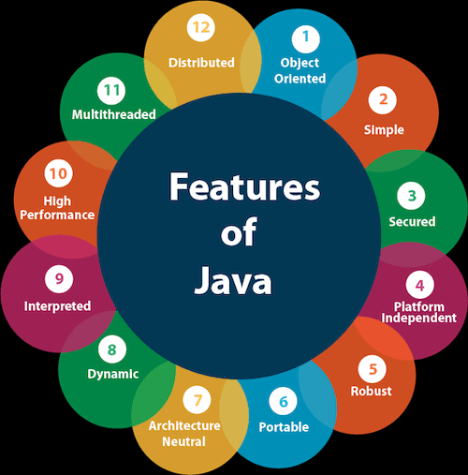

Slide 16
با این که جاوا دیگر تنها زبانی نیست که برای توسعه اپلیکیشن‌های اندرویدی استفاده می‌شود؛ و دیگر به هیچ وجه تنها گزینه برای برنامه‌نویسی وب محسوب نمی‌شود؛ اما جاوا همچنان در این عرصه‌ها حضور دارد. همه این توفیق را نمی‌توان صرفاً به قدمت آن نسبت داد، فلذا در ادامه برخی از مزیت‌های جاوا را بررسی می‌کنیم
برنامه‌نویسی شی‌گرا
جاوا، برنامه‌نویسی شی‌گرا (Object-oriented) را کاملاً پذیرفته است. منظور از برنامه‌نویسی شی‌گرا سبکی از کدنویسی است که در آن نه تنها انواع داده و ساختمان داده تعریف می‌شوند؛ بلکه مجموعه توابع مورد استفاده این داده‌ها نیز تعریف می‌شوند. بدین ترتیب ساختمان داده تبدیل به یک شی می‌شود که می‌توان آن را برای ایجاد روابطی بین شی‌های مختلف دستکاری کرد.
برخلاف رویکرد متضادش یعنی برنامه‌نویسی رویه‌ای (procedural programming) که در آن یک توالی از دستورالعمل‌ها با استفاده از متغیرها و توابع استفاده می‌شوند؛ در برنامه‌نویسی شی‌گرا امکان گروه‌بندی این متغیرها و توزیع بر اساس زمینه ارائه شده است و از این رو می‌توان آن‌ها را بر اساس زمینه‌هایی که هر شی خاص دارد، نامگذاری کرده و مورد ارجاع قرار داد.
چرا شی‌گرایی یک مزیت محسوب می‌شود؟
در این روش می‌توان شی‌ها را در برنامه‌های دیگر به آسانی استفاده کرد
با واداشتن شی‌ها به مخفی کردن اطلاعاتی که نباید به آسانی مورد دسترسی قرار گیرند، از برخی خطاها جلوگیری می‌شود.
در این روش برنامه‌ها به خصوص برنامه‌های پیچیده و بزرگ، به روش سازمان‌یافته‌تر و از پیش برنامه‌ریزی‌شده‌تری ایجاد می‌شوند.
در این روش نگهداری کد و نوسازی کدهای قدیمی آسان‌تر است.

Slide 17
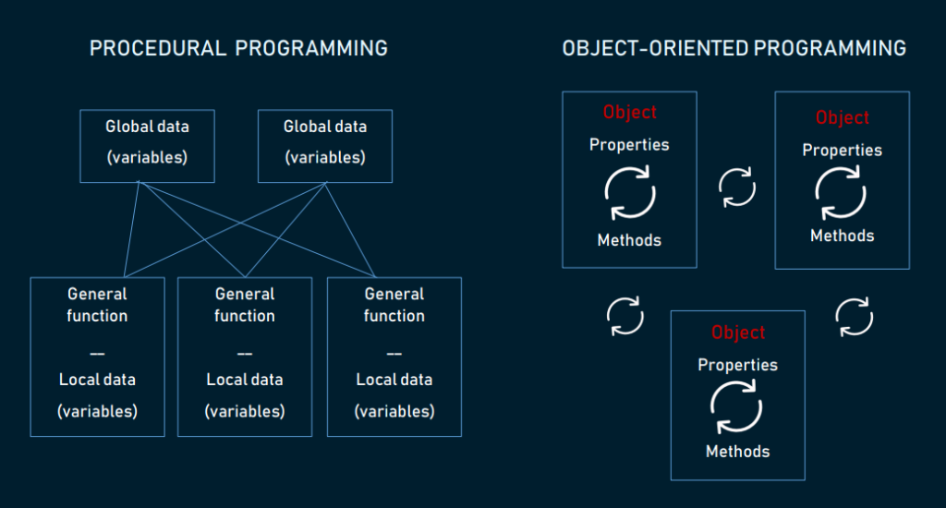

Slide 18
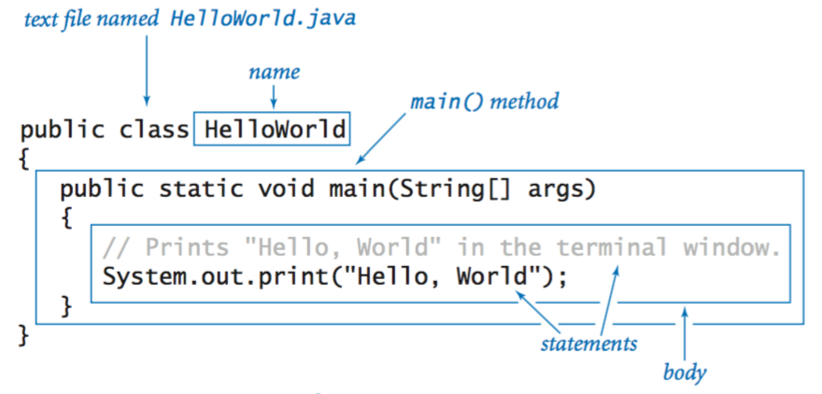
زبان سطح بالا با دستور زبان ساده و یادگیری نسبتاً آسان
جاوا یک زبان سطح بالا است، یعنی شباهت زیادی با زبان انسان دارد. برخلاف زبان‌های سطح پایین که به کد ماشینی شبیه هستند، زبان‌های سطح بالا باید با استفاده از کامپایلرها و مفسرها تبدیل شوند. این فرایند ساده‌سازی موجب می‌شود که نوشتن، خواندن و نگهداری زبان آسان‌تر شود.
جاوا دستور زبان (به معنی قواعد و ساختارهای مورد استفاده از سوی برنامه‌نویسان) خود را از ++C اخذ کرده است و به همین دلیل ساختاری شبیه به کد C دارد. با این وجود بسیار ساده‌تر است و به افراد مبتدی امکان یادگیری سریع‌تر فناوری و کدنویسی مؤثرتر برای رسیدن به نتایج مشخص را ارائه می‌کند.
جاوا ممکن است به قدر پایتون برای افراد مبتدی مطلوب نباشد؛ اما هر توسعه‌دهنده‌ای با درکی مقدماتی از فریمورک‌ها، بسته‌ها، کلاس‌ها و اشیا می‌تواند الگوی آن را خیلی زود متوجه شود. جاوا سرراست و دارای نوع‌های کاملاً تعریف شده است که انتظارات کاملاً مشخصی دارد و بدین سبب باعث می‌شود خیلی زود تفکر شما در مسیر صحیح قرار گیرد. علاوه بر آن راهنماها و دوره‌های آموزشی رایگان بسیار زیادی روی اینترنت وجود دارد که به افراد مبتدی کمک می‌کند جاوا را بسیار سریع بیاموزند.

Slide 19
استاندارد برای محاسبات سازمانی
اپلیکیشن‌های سازمانی (Enterprise) بزرگ‌ترین دارایی جاوا هستند. این روند به دهه 90 میلادی باز می‌گردد که سازمان‌ها شروع به جستجوی ابزارهای برنامه‌نویسی مستحکمی کردند که از جنس C نباشند. جاوا از کتابخانه‌های زیادی پشتیبانی می‌کند که بلوک‌های سازنده هر سیستم سازمانی هستند و این مسئله به توسعه‌دهندگان کمک کرد تا هر کارکردی که یک شرکت لازم داشت را با استفاده از جاوا بنویسند. البته افراد با استعداد زیادی که جاوا می‌دانستند نیز بی‌تأثیر نبود. جاوا زبانی است که در اغلب مدارس و دانشگاه‌ها به عنوان یک مقدمه برای برنامه‌نویسی رایانه‌ای محسوب می‌شود. علاوه بر این قابلیت‌های یکپارچه شدن جاوا بسیار وسیع است، چون اغلب ارائه‌دهنده‌های خدمات میزبانی از جاوا پشتیبانی می‌کنند. نکته آخر این که نگهداری جاوا نسبتاً ارزان است، چون به سخت‌افزار خاصی وابسته نیست و می‌تواند روی سرورهایی از هر نوع اجرا شود.
کاهش ریسک‌های امنیتی
ممکن است شنیده باشید که جاوا زبان برنامه‌نویسی امنی است؛ اما این گزاره کاملاً صحیح نیست. خود زبان نمی‌تواند در برابر آسیب‌پذیری‌ها حفاظتی ایجاد کند، بلکه برخی از ویژگی‌های آن هستند که می‌توانند شما را در برابر رخنه‌های امنیتی رایج محافظت کنند. نخستین ویژگی در قیاس با C این است که جاوا از اشاره‌گرها استفاده نمی‌کند. اشاره‌گر شیئی است که آدرس حافظه یک مقدار دیگر را نگهداری می‌کند و موجب می‌شود که دسترسی ناخواسته‌ای به حافظه ایجاد شود. ویژگی دوم است که جاوا یک ابزار مدیریت امنیت دارد که نوعی سیاست امنیتی برای هر اپلیکیشن است و در آن قواعد دسترسی خاصی تعریف می‌شود. بدین ترتیب امکان اجرای اپلیکیشن‌های جاوا درون یک sandbox وجود دارد و بدین ترتیب ریسک آسیب حذف می‌شود.

Slide 20
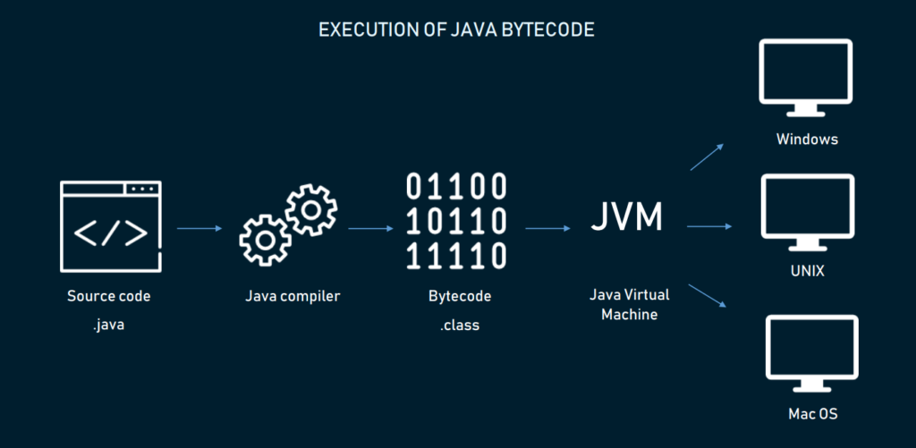
عدم وابستگی به پلتفرم (یک بار بنویس، همه جا اجرا کن)
شعار «یک بار بنویس، همه جا اجرا کن» به اختصار WORA یک عبارت مشهور برنامه‌نویسی است که شرکت سان مایکروسیستمز معرفی کرد تا قابلیت‌های چند پلتفرمی جاوا را توصیف کند. معنی این شعار آن است که می‌توان برنامه جاوا را برای مثال روی ویندوز نوشت، آن را به بایت‌کد تبدیل کرد و این اپلیکیشن را روی هر پلتفرم دیگری که از ماشین مجازی جاوا (JVM) پشتیبانی می‌کند، اجرا کرد. در این حالت JVM یک سطح تجرید بین کد و سخت‌افزار ایجاد می‌کند.
همه سیستم‌های عامل عمده شامل ویندوز، مک‌اواس، و لینوکس از JVM پشتیبانی می‌کنند. به جز در مواردی که برنامه شما تکیه زیادی روی ویژگی‌های خاص پلتفرم و UI داشته باشد، می‌توانید اگر چه نه همه؛ اما بخش عمده‌ای از بایت‌کد را روی همه این سیستم‌های عامل به اجرا بگذارید.

Slide 21
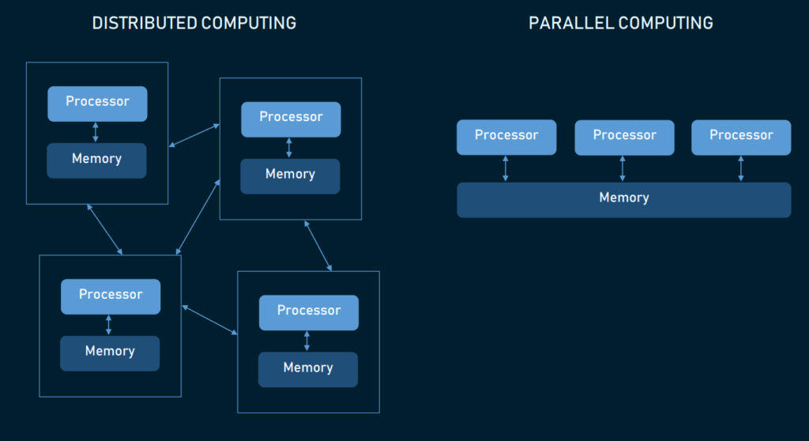
زبان توزیع یافته برای همکاری ریموت آسان
جاوا به عنوان یک زبان توزیع یافته طراحی شده است، یعنی سازوکاری درونی برای اشتراک داده‌ها و برنامه‌ها میان چند رایانه برای بهبود عملکرد و کارایی دارد.
برخلاف زبان‌های دیگر که باید از API های بیرونی برای توزیع استفاده شود، جاوا این فناوری را در هسته خود ارائه کرده است. روش خاص جاوا برای محاسبات توزیع یافته به نام فراخوانی متد از راه دور یا Remote Method Invocation (RMI) نامیده می‌شود. با استفاده از RMI می‌توان همه مزیت‌های جاوا مانند امنیت، عدم وابستگی به پلتفرم، و برنامه‌نویسی شی‌گرا را در محاسبات توزیع یافته وارد کرد. علاوه بر این جاوا از برنامه‌نویسی Socket و روش توزیع CORBA برای اشتراک شی‌ها بین برنامه‌های نوشته شده به زبان‌های مختلف، پشتیبانی می‌کند.

Slide 22
مدیریت خودکار حافظه
توسعه‌دهنده‌های جاوا به لطف مدیریت حافظه خودکار آن (AMM) که در زبان برنامه‌نویسی سوئیفت (Swift) نیز استفاده می‌شود، نباید نگران نوشتن دستی کد برای وظایف مدیریت حافظه باشند. ضمناً بازیافت حافظه (garbage collection) اپلیکیشنی است که به طور خودکار تخصیص و آزادسازی حافظه را مدیریت می‌کند. شاید بپرسید بازیافت حافظه دقیقاً به چه معنا است؟
کارایی یک برنامه به طور مستقیم با حافظه ارتباط دارد و حافظه محدود است. هنگام استفاده از زبان‌های برنامه‌نویسی با مدیریت دستی حافظه، توسعه‌دهندگان با ریسک فراموش کردن تخصیص حافظه مواجه هستند که منجر به افزایش استفاده از حافظه و کند شدن برنامه و سیستم می‌شود. بازیاب حافظه (garbage collector) می‌تواند شی‌هایی که دیگر از سوی برنامه شما ارجاعی ندارند را شناسایی کرده و حذفشان کند. علی‌رغم این واقعیت که این وضعیت روی جنبه CPU برنامه تأثیر منفی می‌گذارد؛ اما می‌توان با بهینه‌سازی یا تنظیم دقیق این تأثر منفی را کاهش داده یا به کلی از آن جلوگیری کرد.

Slide 23
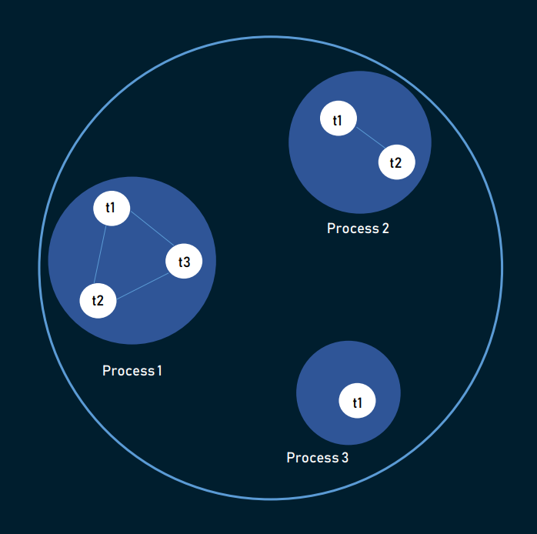
چندنخی (Multithreading)
نخ (thread) در برنامه‌نویسی به کوچک‌ترین واحد پردازشی گفت می‌شود. جاوا برای بیشینه ساختن بهره‌برداری از زمان CPU امکان اجرای همزمان نخ‌ها را می‌دهد و این فرایند اجرای چند نخی نام دارد.
نخ‌ها ناحیه مشترکی از حافظه را اشغال می‌کنند، بنابراین سوئیچ کردن بین آن‌ها به زمان اندکی نیاز دارد. با این حال نخ‌ها مستقل از هم هستند و از این رو اگر نخی با خطا مواجه شود، روی نخ‌های دیگر تأثیری ندارد. این وضعیت به طور خاص در مورد بازی‌ها و برنامه‌هایی که انیمیشن‌های سنگین دارند، مفید است.

Slide 24
ثبات و جامعه عظیم
جاوا به لطف جامعه بزرگ پشتیبانی‌کننده، حمایت اوراکل و همچنین نعمت اپلیکیشن‌ها و زبان‌هایی که همچنان روی JVM اجرا می‌شوند چنین عمر درازی یافته است. علاوه بر این، نسخه‌های جدیدتر جاوا با ویژگی‌های جدید و جذاب به طور منظمی منتشر می‌شوند.
جامعه توسعه‌دهنده‌های جاوا نیز بی‌همتا است. در حدود 45 درصد از افرادی که در پیمایش سال 2018 stackoverflow شرکت کرده‌اند از جاوا استفاده می‌کنند. جاوا اکوسیستم بزرگی از کتابخانه‌ها و فریمورک‌های کاملاً تست شده برای هر نوع کاربردی دارد. به احتمال بالا جاوا نخستین زبانی است که اغلب توسعه‌دهندگان می‌آموزند، چون بیش از 1000 دوره آموزشی مرتبط با جاوا روی Udemy و بیش از 300 مورد روی Coursera وجود دارد.

Slide 25
جاوا چه کاربردهایی دارد ؟
از جاوا در توسعه اپلیکیشن‌های اندرویدی، نرم‌افزارهای وب و دسکتاپ، بازی‌سازی و دیگر موارد استفاده می‌شود. گستره وسیع استفاده از جاوا باعث شده است که این کاربردها تقریباً از چشم پنهان بمانند و به همین دلیل غالباً پرسیده می‌شود که از جاوا در کجا می‌توان استفاده کرد. در ادامه برخی از زمینه‌های کاربرد جاوا را فهرست کرده‌ایم:
اپلیکیشن‌های اندرویدی
با وجود رشد گسترده کاتلین (Kotlin) ؛ جاوا همچنان زبان پیش‌فرض برای اپلیکیشن‌های اندرویدی محسوب می‌شود که به طور خودکار جمع عظیمی از توسعه‌دهندگان جاوا را به برنامه‌نویسان اندروید تبدیل کرده است. با این که اندروید از Android SDK به جای JDK استفاده می‌کند؛ اما کد آن همچنان به صورت جاوا نوشته می‌شود.
محصولات نرم‌افزاری
علاوه بر Hadoop و Apache Storm ، جاوا برای ایجاد Eclipse ، OpenOffice ، Gmail ، Atlassian و بسیاری از موارد دیگر مورد استفاده قرار گرفته است.
برنامه‌های مالی
جاوا با توجه به این که یکی از پر تقاضاترین مهارت‌های زبان در بخش مالی محسوب می‌شود، هم در سمت سرور و هم کلاینت برای ساخت وب‌سایت‌های مطمئن، سریع و ساده مورد استفاده قرار می‌گیرد. از جاوا به عنوان زبان برنامه‌نویسی مناسب برای شبیه‌سازی و مدلسازی داده‌ها نیز یاد می‌شود.

Slide 26
سیستم‌های نقطه فروش
بسیاری از کسب و کارها از جاوا برای ایجاد سیستم‌های PoS استفاده می‌کنند، زیرا چنین سیستم‌هایی معمولاً نیازمند عدم وابستگی به پلتفرم و منابع گسترده هستند.
اپلیکیشن‌های تجاری
Murex یک برنامه مدیریت بانکی محبوب برای اتصال فرانت و بک‌اند است که به زبان جاوا نوشته شده است.
برنامه‌های کلان‌داده
Hadopp به زبان جاوا نوشته شده است. Scala، Kafka و Spark از JVM استفاده می‌کنند. ضمناً جاوا امکان دسترسی به هزاران کتابخانه، دیباگر و ابزارهای نظارتی کاملاً تست شده را فراهم ساخته است.

Slide 27
نکته آخر
موقعیت‌های شغلی برای برنامه‌نویسان جاوا چطور است؟
جاوا در سال‌های اخیر همواره در فهرست پنج زبان برنامه‌نویسی محبوب با فرصت‌های شغلی متعدد و متنوع و درآمد عالی بوده است. یک اصل مهم در مورد یادگیری زبان‌های برنامه‌نویسی وجود دارد که هرگز نباید فراموش کرد، و آن این است که یادگیری یک زبان برنامه‌نویسی خاص مانند جاوا، صرفاً یادگیری آن زبان نیست؛ بلکه بدین ترتیب شما با همه زبان‌های دیگر برنامه‌نویسی نیز آشنا می‌شوید. بنابراین جاوا به عنوان یک زبان با مشخصاتی که در بخش‌های پیشین اشاره کردیم یک زبان خوب برای شروع یادگیری برنامه‌نویسی محسوب می‌شود. کسانی که جاوا را به خوبی یاد می‌گیرند، می‌توانند هر زبان دیگری شامل C#، پایتون و حتی روبی را نیز به سادگی بیاموزند. بنابراین باید این نکته را به خاطر داشته باشید که یادگیری جاوا به عنوان زبان برنامه‌نویسی شماره یک دنیا در طی قریب به دو دهه اخیر ضرورتی فراتر از یافتن شغل مرتبط دارد.
برنامه‌نویسان جاوا به طور عمده از جاوا برای طراحی اپلیکیشن‌ها و وب‌سایت‌هایی استفاده می‌کنند که اجزای دینامیک دارند. برخی از آن‌ها روی اپلیکیشن‌ها و برخی دیگر روی وب‌سایت‌ها کار می‌کنند اما در هر صورت اغلب توسعه‌دهندگان جاوا باید با مفهوم پروژه بودن کارشان آشنا باشند.

Slide 28
با تشکر از توجه شما
ارتباط با من: shirinshoqli@gmail.com

Slide 29
منابع
https://www.infoworld.com/article/2076075/core-java-learn-java-from-the-ground-up.html
https://www.coursereport.com/blog/what-is-java-programming-used-for
https://dzone.com/articles/the-good-and-the-bad-of-java-programming
https://www.tiobe.com/tiobe-index/
https://developer.ibm.com/languages/java/
https://raygun.com/blog/popular-java-frameworks/
https://insights.stackoverflow.com/survey/2017

